Slide 1
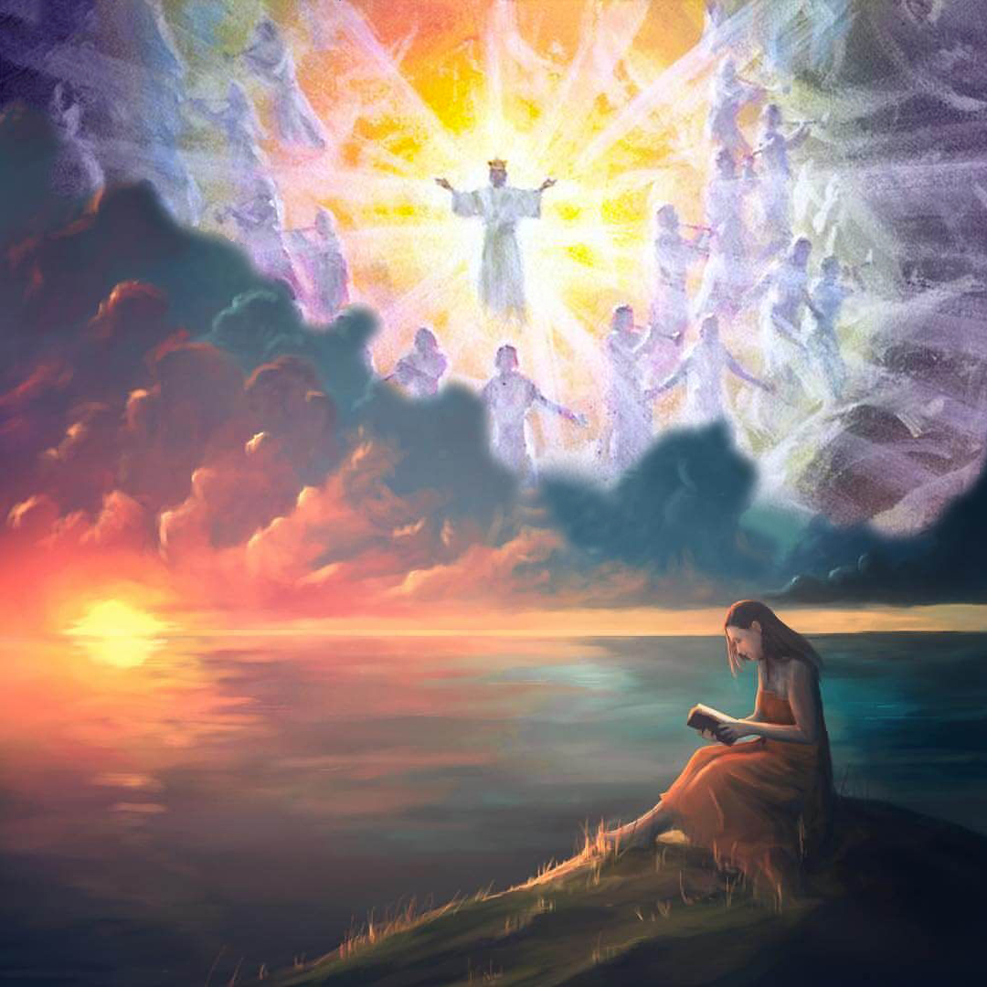
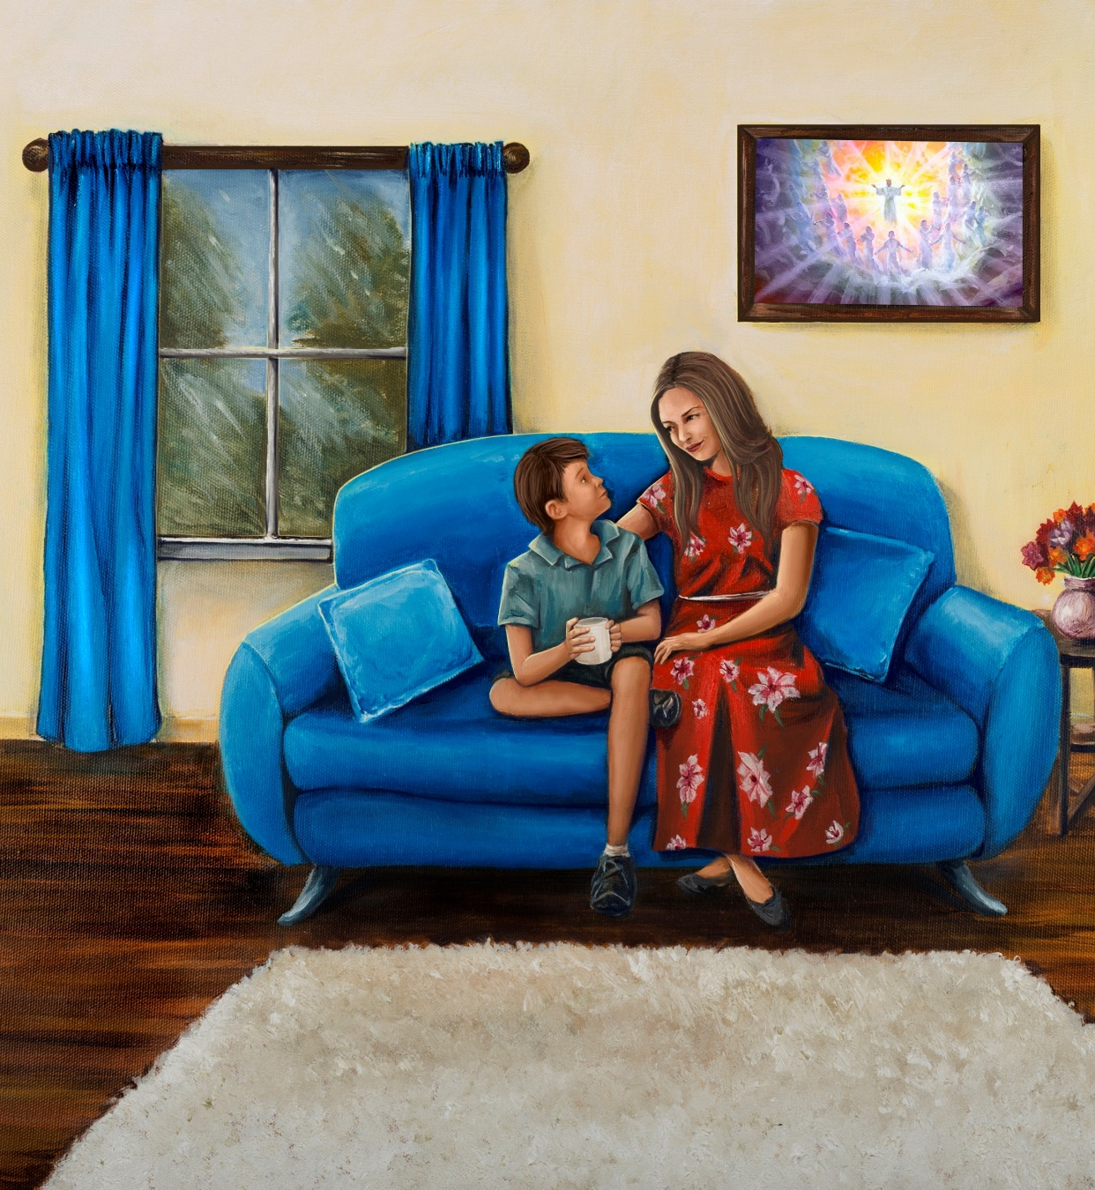
ČEKAJ NA GOSPODINA!
30. ožujka 2024.

Slide 2
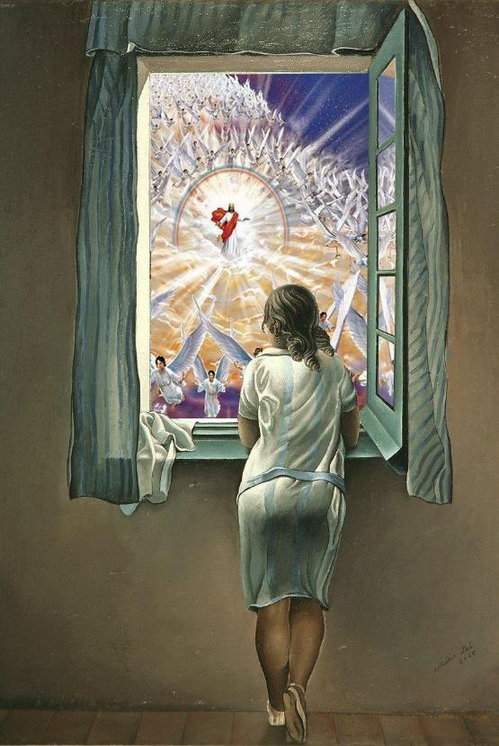
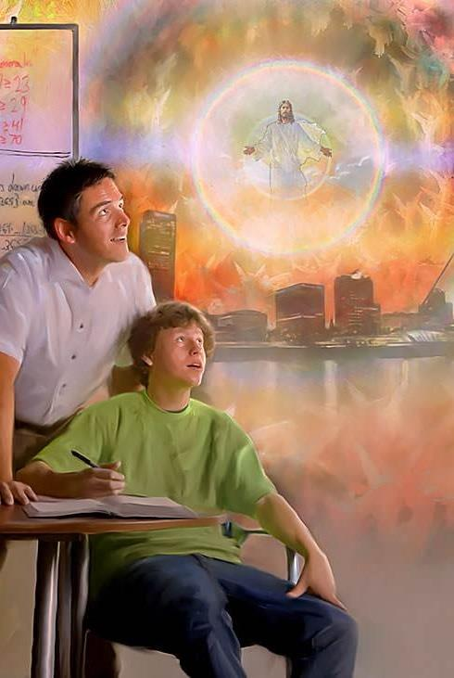
“Čekaj na Boga! Vjeruj! Ne gubi nadu! Očekuj pomoć Božju”
(Psalam 27,14 SHP)

Slide 3
Nada je ono što nas pokreće kad više nemamo snage.
U ovom svijetu potopljenom u grijehu i bijedi nema nade za bolji život, bez bolesti, boli i smrti. To je zato što samo Bog ima moć eliminirati grijeh, koji je korijen svih tih zala.
Stoga nas psalmisti potiču da čekamo. Pričekajte ovu noć nevolje u kojoj živimo, dok ne dođe slavno jutro, kada “Smrti više neće biti; neće više biti ni tuge, ni jauka, ni boli, jer stzari svijet prođe.“ (Otkrivenje 21,4).
Čekaj na Gospodina.
Čekaj ponizno (Psalam 131).
Čekaj u teškim vremenima (Psalam 126).
Čekaj otkupljenje (Psalam 92).
Čekaj slavno jutro (Psalam 143).

Slide 4
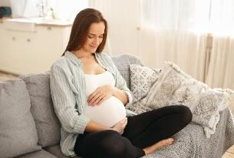
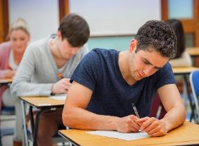
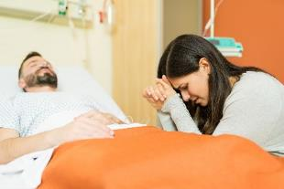
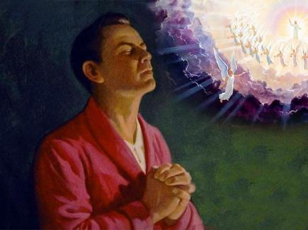
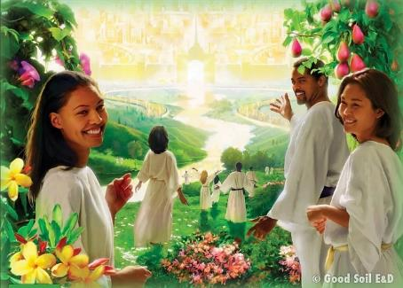
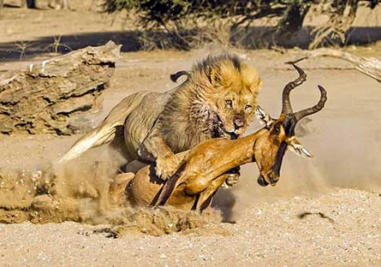
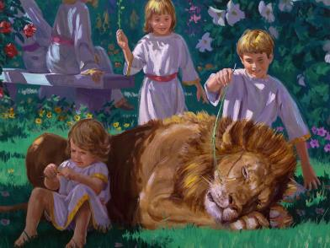
ČEKAJ NA GOSPODINA
“Poput sjene čovjek prolazi, tek dašak je sve bogatstvo njegovo.” (Psalam 39,7)
Naš život je pun malih ili velikih čekanja. Čekamo rođenje djeteta, rezultat pregleda, izlječenje bolesti...
Međutim, čekanje na Gospodina nadilazi ovu vrstu čekanja. Prije svega, to je pozitivno očekivanje. Rezultat ispita može biti neuspjeh; Ili lijek možda nikada neće doći. Međutim, čekanje Boga zasigurno će rezultirati sretnim životom, slobodnim od grijeha.
Ali ovo čekanje podrazumijeva ustrajnost. Čekanje je dugo, ali ne smijemo podleći očaju (Hab. 2,3).
Ne čekamo sami. Svo stvorenje željno iščekuje naše izbav- ljenje (Rim. 8,18-25). To nije pasivno čekanje, već aktivno. Moramo čeznuti za njim i nastojati ga zadržati (Ps. 63,1; 27,14).

Slide 5
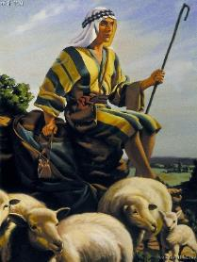
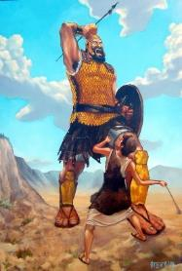
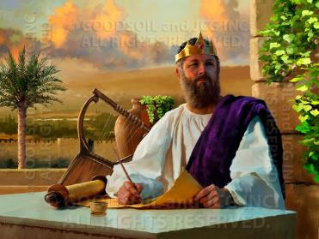
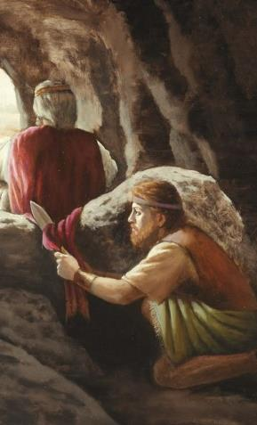
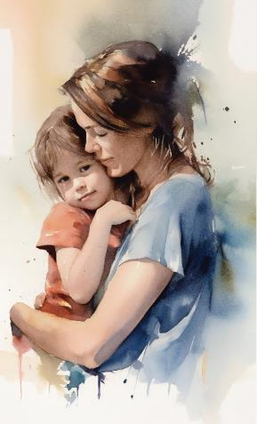
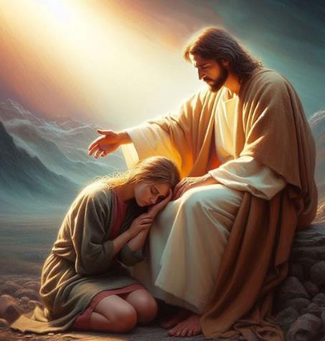
ČEKAJTE S PONIZNOŠĆU
“O Bože, ne gledam druge s visoka, ne mislim da sam bolji od njih. Ne bavim se velikim stvarima, ne zadajem si nemoguće ciljeve. Smirio sam I stišao svoju dušu, kao dijete nakon dojenja na majčinim prsima, kao zadovoljno dijete na mojim rukama. Izraele, svu nadu položi u Boga, od sada pa do vječnosti.” (Psalam 131)
David, autor Psalma 131, bio je pomazan kao budući kralj kada je bio ponizni pastir. Pobijedio je diva, dobio tisuću bitaka i konačno je proglašen kraljem nad Izraelom.
Unatoč postupnom usponu, David je zadržao svoju poniznost. Nije pokušao uzeti za sebe časti koje mu Bog nije dao, čak ni kad su se okolnosti činile povoljnima (1. Sam. 24,6).
Osjećao se kao "odbijeno dijete od dojke" pred Gospodinom. Spontano odvikavanje javlja se kod djeteta u dobi između 2. i 7. godine. Svjesno svoje slabosti i neznanja, dijete još uvijek traži nježne ruke svoje majke kako bi u njima pronašlo utjehu i zaštitu.
Isto tako, pozvani smo biti poput tog malog djeteta, čekajući pouzdano i ponizno u vječnom naručju našeg Oca (Matej 18,3; Pnz. 33,27; Ps. 131,3).

Slide 6
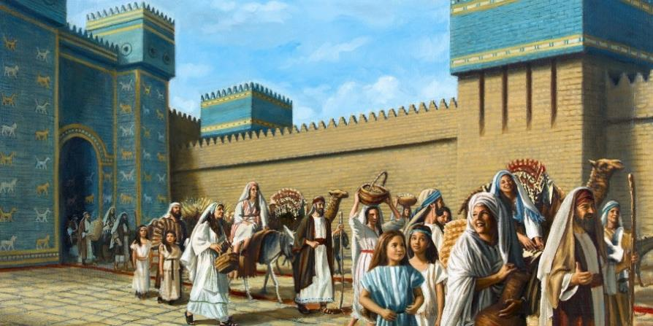
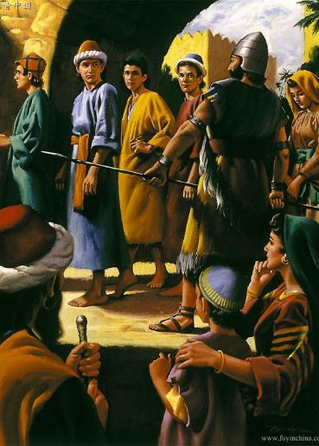
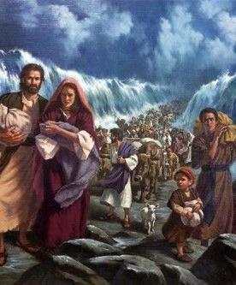
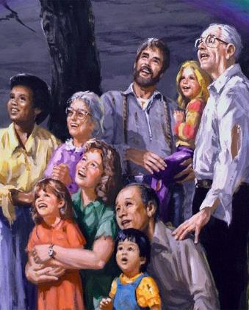
PRIČEKAJTE U TEŠKIM VREMENIMA
“Kad Jahve vračaše sužnje sionske, bilo nam je kao da snivamo.” (Psalam 126,1)
Kontekst u kojem je napisan Psalam 126 vrlo je neinspirativan: Izrael je bio zatočen u Babilonu, dok su Jeruzalem i Hram bili uništeni.
Međutim, psalmist pjeva: „Velika nam djela učini Jahve: opet smo radosni!" (Ps. 126,3).
Sretan u zatočeništvu? Radostan u boli? Možemo li danas biti radosni u svijetu koji je zarobljen grijehom?
Da, sretni smo. Sretni jer ne gledamo trenutnu patnju. Naš pogled se okreće natrag kako bi promatrao velike stvari koje je Bog učinio.
Tada ćemo s radošću gledati u budućnost. Kad Isus dođe, plač će se okrenuti radosti (Ps 126, 6). "Bilo nam je ko da snivamo" (Ps. 126,1).

Slide 7
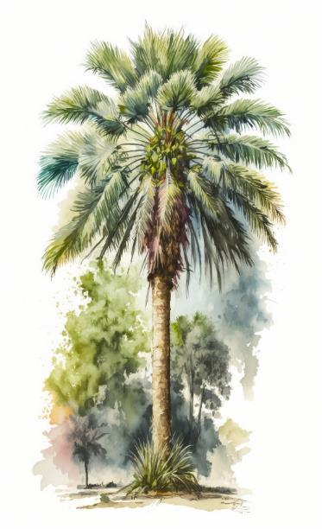
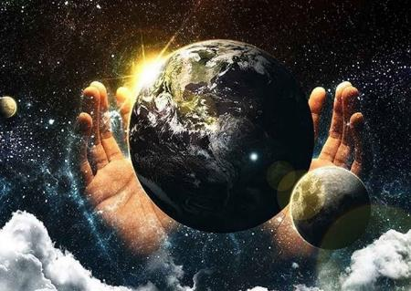
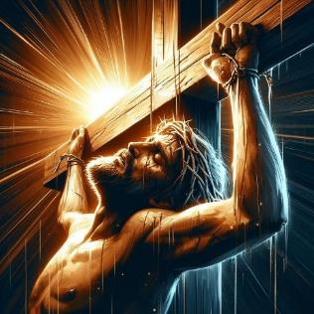
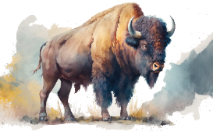
PRIČEKAJTE ISKUPLJENJE
“Ko palma cvate pravednik i raste ko cedar libanonski.” (Psalam 92,13)
U opisu Psalma 92 možemo pročitati: "Pjesma za subotu." U njemu možemo pronaći dva aspekta subote: stvaranje i otkupljenje.
Psalam 92,11
Psalam 92,15
Mi smo "pomazani". Ovdje se koristi posebna riječ koja se odnosi na ulje koje se miješa sa žrtvom (Lev. zak. 2,5). Mi smo žrtva Bogu (Rim. 12, 1).
Mi dijelimo našu nadu s drugima,
“da navijeste kako je pravedan Jahve, Hrid moja, onaj na kome nema nepravde.” (Psalam 92,16)
Radujemo se u razmišljanju onoga što je Bog stvorio (Ps. 92,4.5). Ali mnogi ne prihvaćaju Stvoritelja, niti otkupljenje koje on nudi (Ps. 92,6.7).
Međutim, oni među nama, koji prihvataju Spasitelja bit ćemo iznova stvoreni. Poput palmi, cvjetat ćemo, donositi plodove, bit ćemo jedri i zeleni (Ps. 92,12-14).
Dok čekamo taj trenutak, svake subote obnavljamo nadu na dva načina:

Slide 8
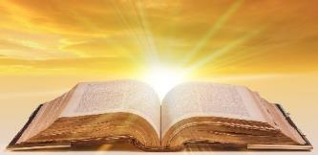
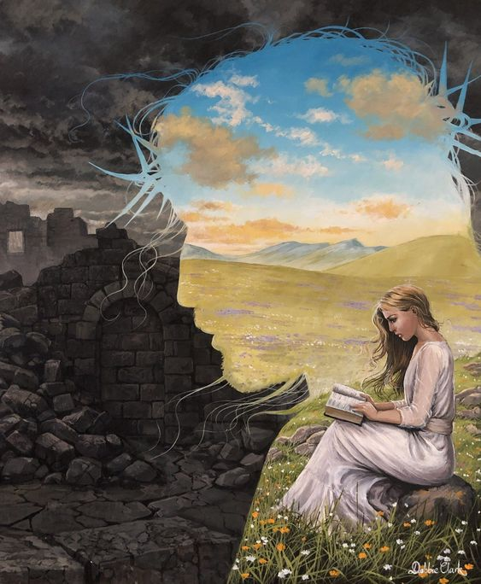
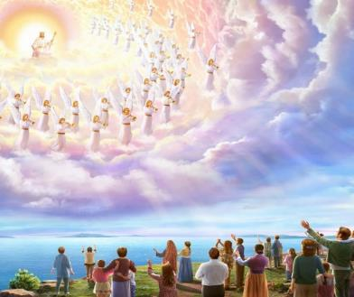
PRIČEKAJTE SLAVNO JUTRO
“Jahve, zorom glas mi već čuješ, zorom ti već lijem molitve u nadi čekajuć.‘” (Psalam 5,4)
Jutro će završiti noć očaja i tjeskobe (Ps. 130,5.6; 30,5b). Preobrazba koju jutro proizvodi opisana je ovako u Psalmu 143:
Tama smrti (rd. 3)
pretvara se u
put kojim samouvjereno hodam (rd. 8)
Grobno mjesto (rd. 7)
postaje
Zemlja pravednosti (rd. 10)
Petar nas potiče da se pouzdamo u Riječ Božju koja će nas voditi do jutarnje zore (2. Pet. 1,19). Ali kada će doći jutro?
Isus je "Sjajna i jutarnja zvijezda" (Otk. 22,16). Kad dođe: "Tamo više neće biti noći; i neće trebati ni svjetla od svjetiljke, ni svjetla od sunca, jer će nad njima svijetliti Gospodin Bog" (Otk. 22,5). Čekanje se isplati.

Slide 9
“Očekujemo drugi Kristov dolazak. Naša nada da će se On uskoro pojaviti u oblacima nebeskim snagom i velikom slavom, ispunjava naša srca radošću. Kada Spasitelj dođe, oni koji su spremni susresti Ga uzvik- nut će: »Gle, ovo je Bog naš; u njega se uzdasmo, on nas je spasio; ovo je Jahve u koga se uzdasmo! Kličimo i veselimo se spasenju njegovu« [Iza. 25,9] [...] Kruna života koja ne blijedi rezervirana je na nebu za otkupljene, koji će na nebu biti kraljevi i svećenici Bogu. Ova je nada postavljena pred nas. Kakva je to nada! Oh, kad bi svi mogli biti spremni za Kristov dolazak! Neka vam Bog podari da budete pobjednici!"
Ellen G. White, Propovijedi i razgovori Vol. 2, str. 179. original.

